Slide 1



UNIVERSITÉ GUSTAVE EIFFEL
Mémoire de Fin d’Études
Classification d’images déséquilibrées et incomplètes
Présenté par : Khalid Abdelli
Encadré par : M. Mohamed Hebiri

Slide 2

Introduction / Contexte & Problématique
La classification d’images est l’un des champs les plus dynamiques de la vision par ordinateur, avec de nombreuses applications en santé, en sécurité, en transport ou encore en industrie.
Grâce aux avancées en apprentissage profond (deep learning), et notamment aux réseaux de neurones convolutifs (CNN), il est désormais possible d’atteindre d’excellentes performances sur des tâches complexes de reconnaissance visuelle.
Deux difficultés principales dans notre dataset :
Présence de zones corrompues ou masquées sur certaines images.
Déséquilibre dans la distribution des classes, certaines catégories étant sous-représentées.

Slide 3
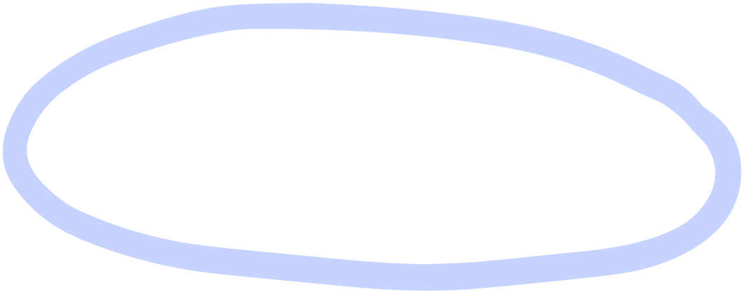
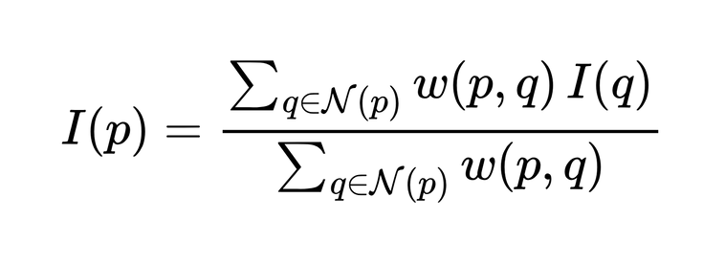
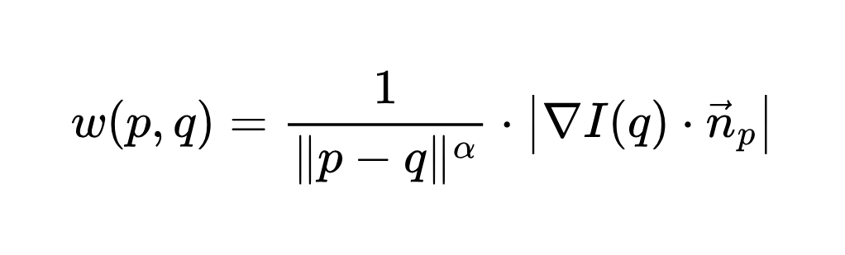
Problème 1 :
Zones noires &Inpainting
Impact des zones noires
• Rectangles noirs ⇒ perte d’information.
• Pas de features exploitables ; gradients biaisés ⇒ apprentissage ralenti.
• Risque d’association “rectangle noir ↔ classe”.
Méthode : Inpainting (algorithme de Telea – OpenCV)
Idée : reconstruire les pixels manquants à partir du voisinage.
Propagation : couleurs, bords, textures depuis les zones valides.
Formulation (rappel) :

Slide 4
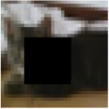

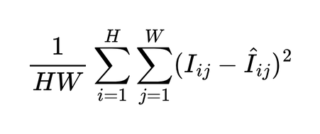
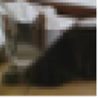
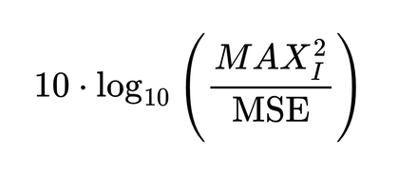
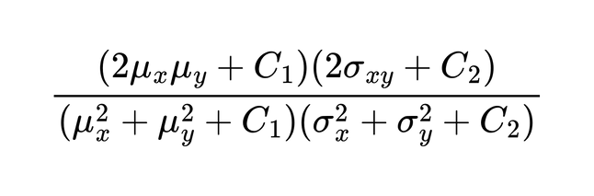
Évaluation de l’Inpainting
Évaluation objective (métriques qualité image)
MSE (Mean Squared Error) :
PSNR (Peak Signal-to-Noise Ratio) :
SSIM (Structural Similarity Index) :

Slide 5
Problème 2 :
Déséquilibre des classes
Constat :
Classe 3 très sous-représentée
Risques :
Modèle biaisé vers classes majoritaires
Mauvaise performance sur classes rares
Méthode : Oversampling ciblé
Objectif : 5000 images pour la classe 3
Génération par Data Augmentation (Torchvision) :
Flip horizontal
Rotation aléatoire (±20°)
Recadrage aléatoire (zoom)
Variation luminosité / contraste (ColorJitter)

Slide 6






Flip horizontal
Rotation aléatoire
Exemple d’oversampling (classe 3)
Image originale (classe 3)
zoom
ColorJitter

Slide 7

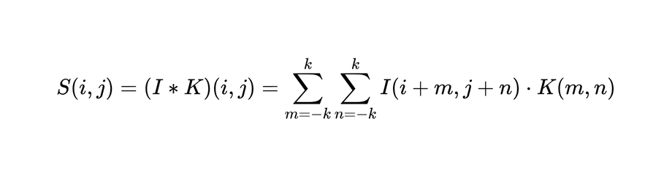


Les briques fondamentales
d’un CNN
Convolution (Conv2D)
La couche Convolution permet d’extraire automatiquement les motifs locaux (bords, textures, couleurs). Chaque filtre agit comme un détecteur de caractéristiques visuelles.
Formulation (rappel) :
La Batch Normalization (BN) suit pour stabiliser l’apprentissage en recentrant et redimensionnant les activations, accélérant ainsi la convergence.
La fonction ReLU introduit la non-linéarité en supprimant les valeurs négatives, permettant au réseau de modéliser des relations complexes.
La couche MaxPooling réduit la taille des cartes de caractéristiques tout en conservant l’information essentielle → moins de calcul, moins de redondance.
La couche Flatten transforme le tenseur en vecteur. Les couches Linaires (Fully Connected) combinent les informations pour la prédiction.
La couche Dropout désactive aléatoirement des neurones pour limiter le sur-apprentissage.
Enfin, la Softmax convertit les sorties en probabilités pour choisir la classe prédite.

Slide 8
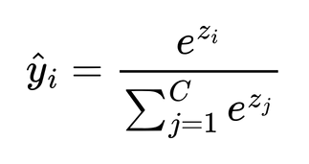
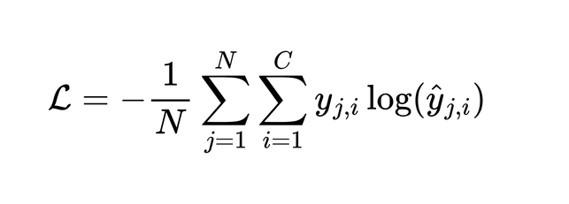
Architecture du DeepCNN
Structure du modèle :
Entrée : image 32*32 pixels
Bloc 1 : Conv(3→64) → BN → ReLU → Conv(64→64) → BN → ReLU → MaxPool(2)
Bloc 2 : Conv(64→128) → BN → ReLU → Conv(128→128) → BN → ReLU → MaxPool(2)
Bloc 3 : Conv(128→256) → BN → ReLU → Conv(256→256) → BN → ReLU → MaxPool(2)
Dense : Flatten(4096) → Linear(4096→512) → Dropout(0.5) → Linear(512→10)
Sortie : Softmax (10 classes)
Hyperparamètres d’entraînement :
Fonction de perte : Cross-Entropy
Optimiseur : AdamW
Formules clés :
Softmax :
Cross-Entropy (batch) :

Slide 9
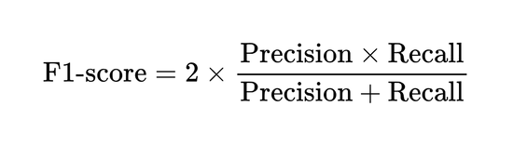
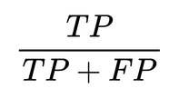
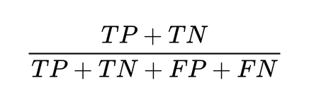
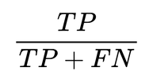
Métriques de performance
Métriques par classe
Pour évaluer la qualité de la classification de chaque classe, nous utilisons :
Précision (Precision) : proportion de prédictions correctes parmi toutes les prédictions attribuées à une classe. Elle indique si le modèle fait peu de faux positifs.
Rappel (Recall) : proportion de vraies instances correctement détectées par le modèle. Elle mesure la capacité à ne pas manquer de vrais exemples d’une classe.
F1-score : moyenne harmonique de la précision et du rappel. Cette métrique équilibre la tolérance entre faux positifs et faux négatifs, et est particulièrement utile pour les classes déséquilibrées.
Métrique globale
Exactitude (Accuracy) : proportion de prédictions correctes sur l’ensemble du dataset. Cette métrique donne une vision globale des performances, mais peut masquer des déséquilibres entre classes si certaines sont sous-représentées.

Slide 10
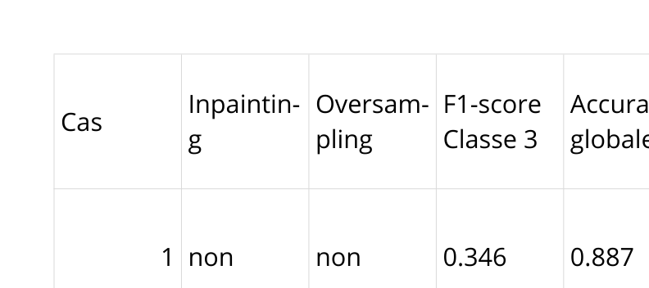
Comparaison des 4 scénarios
Analyse rapide :
Cas 1 : Baseline → classe 3 sous-apprise
Cas 2 : Inpainting seul → légère amélioration visuelle mais F1 classe 3 reste faible
Cas 3 : Oversampling seul → sur-apprentissage sur classe 3 (F1 très haut)
Cas 4 : Inpainting + Oversampling → meilleure généralisation, accuracy globale et F1 classe 3 élevées

Slide 11
Discussion
L’analyse des résultats obtenus montre une progression claire et significative à travers les quatre scénarios étudiés. Dans les Cas 1 et 2, bien que le modèle atteigne des performances globales correctes, les F1-scores sont très déséquilibrés, avec une reconnaissance particulièrement faible de la classe 3. Cela traduit les difficultés classiques rencontrées sur des classes minoritaires ou des images partiellement corrompues.
Avec l’introduction de l’oversampling (Cas 3) et la combinaison inpainting + oversampling (Cas 4), on observe une homogénéisation des performances entre les classes, avec un F1-score remarquable pour la classe 3, atteignant 0,98 dans le Cas 4. Les confusions entre classes visuellement proches, bien que toujours présentes, sont désormais marginales. Ces résultats mettent en évidence l’efficacité du prétraitement des images et de l’équilibrage des classes pour un apprentissage plus robuste et généralisable.

Slide 12

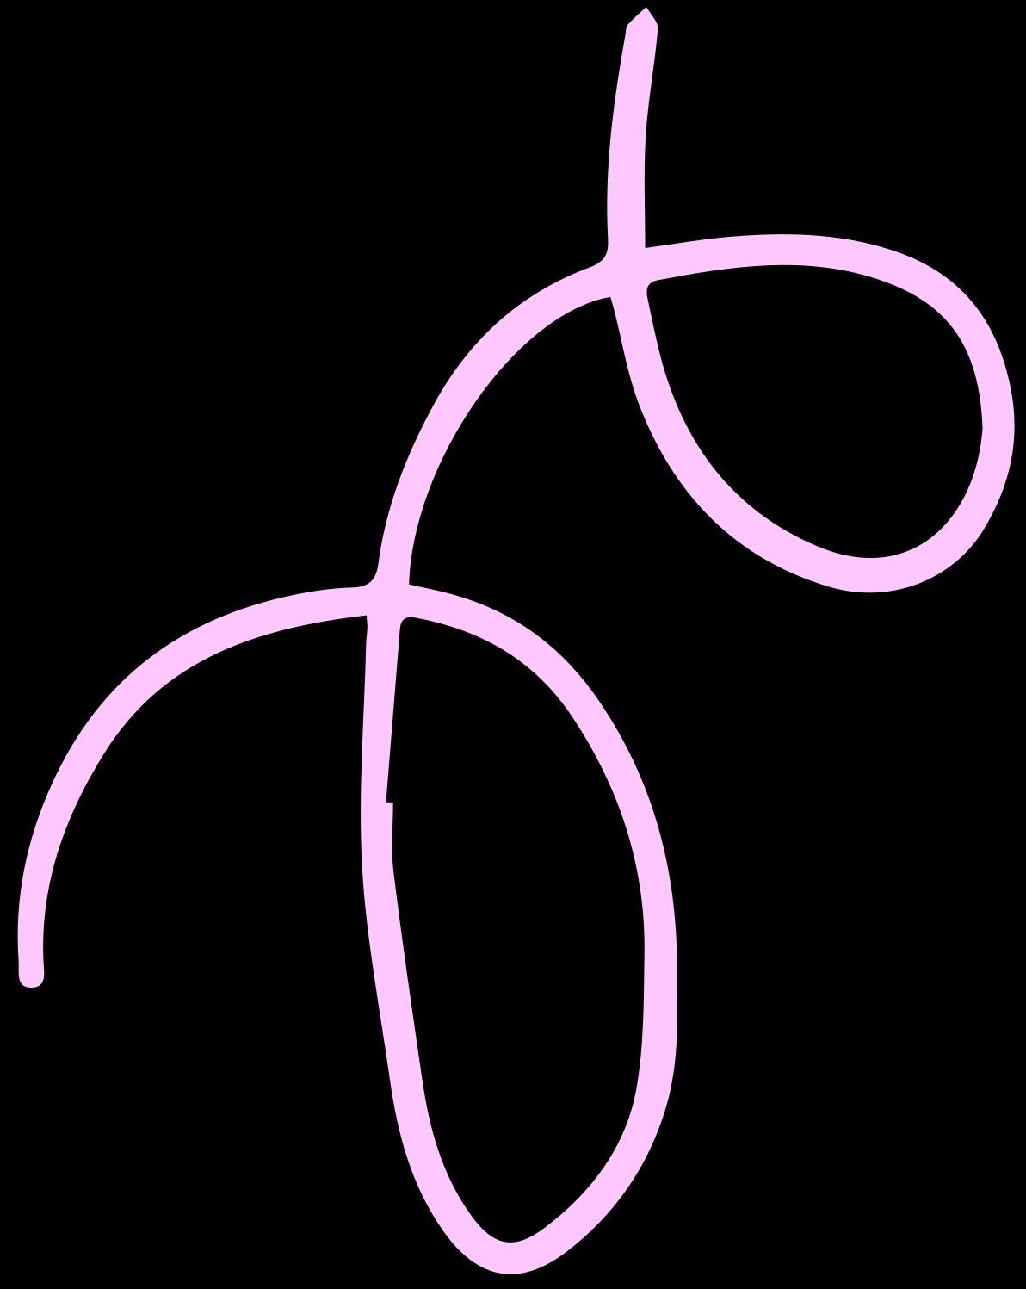
Conclusion
En conclusion, ce travail de mémoire a permis de démontrer l’importance cruciale de traiter à la fois les zones manquantes dans les images et le déséquilibre des classes pour améliorer les performances d’un réseau de neurones convolutif. L’inpainting s’est révélé efficace pour restaurer la qualité visuelle des images, tandis que l’oversampling a permis de corriger le biais vers les classes majoritaires, en particulier pour la classe 3. L’association des deux méthodes a conduit à une amélioration notable des F1-scores, à une homogénéisation des performances entre classes et à une augmentation de l’accuracy globale, illustrant la robustesse et la généralisabilité du modèle. Ces résultats confirment que des prétraitements adaptés et une stratégie d’augmentation de données ciblée sont indispensables pour exploiter pleinement le potentiel des CNN dans des contextes de datasets imparfaits et déséquilibrés, ouvrant la voie à des applications fiables et performantes dans la classification d’images réelles.

Slide 13
Merci !

